Slide 1
3.5.2.4 Лікарські барвники

Slide 2
Лікарські барвники за дією поділяють на препарати з антисептичною і протикровопаразитарною дією.
Деяким препаратам властива одночасно антисептична та протикровопаразитарна дія.
Механізм дії барвників полягає у порушенні окисно-відновних процесів, що призводить до припинення росту, розвитку і розмноження мікробів та паразитів.

Slide 3
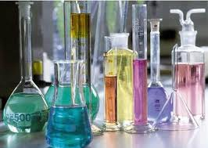
Лікарські барвники переважно антисептичної дії

Slide 4
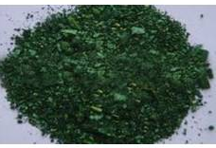
Метиленовий синій –
Methylenum coeruleum
Властивості: темно-зелений, кристалічний порошок, розчиняється у воді 1:30 та спирті. Розчини стерилізують при 100⁰С протягом 50 хв.

Slide 5
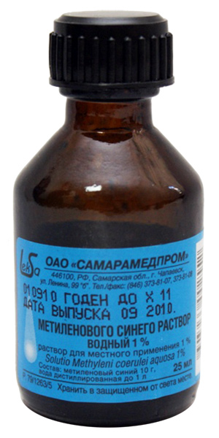
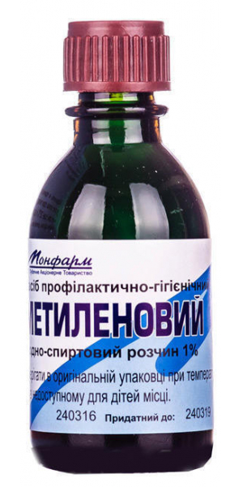
Форма випуску: порошок; 1% водний розчин;
1% спиртовий розчин у флаконах по 10 і 20 мл;
1% розчин метиленового синього у 15% розчині глюкози в ампулах по 20 і 50 мл
Зберігання: у щільно закрить х банках у захищеному від світла місці.

Slide 6
Дія: антимікробна, болезаспокійлива, антитоксична, протипаразитарна та антигельмінтна.
При нанесенні на рани і слизові оболонки утворюється захисна плівка, покращується грануляція ран, виявляється протимікробна та болезаспокійлива дія.
При отруєнні метгемоглобіноутворюючими отрутами (нітрити, анілін, рослинні отрути) після внутрішньовенного введення метиленового синього метгемоглобін відновлюється у гемоглобін.

Slide 7
Застосування:
зовні 1-3% спиртовий або водний розчин та присипки як антисептичний засіб при опіках, екземах, виразках та погано загоюваних ранах.
0,02% водний розчин для промивання при запаленнях органів сечовиділення.

Slide 8
Дози: внутрішньовенно 1% водний розчин з розрахунку 0,15 мл на 1 кг маси при отруєннях нітратами та іншими метгемоглобінутворюючими речовинами (нітрофуранами, сульфаніламідами), а при отруєнні ціанідами - 1% розчин по 0,5 мл на 1 кг маси.
Всередину при інфекційних захворюваннях травного каналу 0,5-1% розчин коням і великій рогатій худобі 200-600 мл, дрібній рогатій худобі і свиням 60-160 мл, собакам 10-30 мл;
внутрішньовенно 1% розчин коням, великій рогатій худобі і свиням 20-50 мл, собакам 10-30 мл.

Slide 9
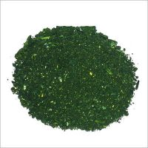
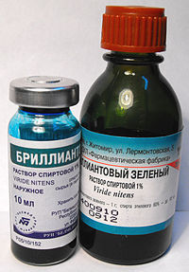
Діамантовий зелений - Viride nitens
Властивості: золотисто-зелений порошок, розчинний у воді 1:50 та спирті 1:50.
Форма випуску: порошок; 1 і 2% спиртовий розчин у флаконах по 10 і 20 мл.

Slide 10
Зберігання: у щільно закритих банках
Дія: антимікробна тривала до стафілококів та стрептококів.
Наявність органічних речовин (сироватки крові, гною, відмерлих тканин) знижує антимікробну активність препарату.
Застосування: зовні водні розчини 0,05-0,1% для лікування інфікованих ран,
1-2% спиртові розчини при опіках та пролежнях.

Slide 11
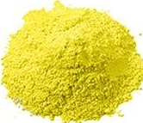
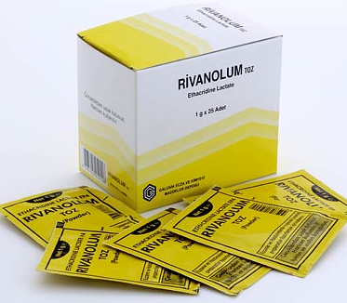
Етакридину лактат (риванол) – Аеthacridini lactas
Властивості: жовтий кристалічний гіркий порошок, розчиняється у воді 1:50 та спирті 1:100. Водні розчини нестійкі (розкладаються, особливо на світлі), тому їх готують перед використанням препарат руйнується при наявності натрію хлориду у концентрації понад 0,5%.

Slide 12
Форма випуску: порошок по 10 г;
таблетки з вмістом етакридину лактату 0,01 г, борної кислоти 0,09 г в упакуванні по 20 таблеток;
0,1% спиртовий розчин етакридину лактату у флаконах по 50 мл.
Зберігання: за списком В у щільно закритих банках у темному місці.
Дія: сильна і тривала антимікробна для стрептококів, золотистого стафілокока та дифтерійної палички.

Slide 13
Застосування: зовні при інфекційних ураженнях шкіри та слизових оболонок, абсцесах, миті коней у вигляді 0,05-0,2% розчину для промивання черевної і плевральної порожнин, при гнійних бурситах, артритах 0,1-0,5% розчин.
При хворобах шкіри препарат призначають у вигляді 1% мазі, 5% пасти та 2,5% присипки.
При абсцесах, фурункулах, карбункулах використовують 0,1-0,2% розчини.
Для промивання матки при кон’юнктивітах, стоматитах, ринітах, артритах та циститах 0,1% розчин.

Slide 14
Дози: всередину при інфекційних хворобах травного каналу у вигляді 0,05% розчину на 1 кг маси 0,003 г, а при септичних процесах внутрішньовенно у вигляді 0,5-0,1% розчину коням 0,1-0,5г, великій рогатій худобі 0,2-0,6 г, собакам 0,01-0,05 г.

Slide 15
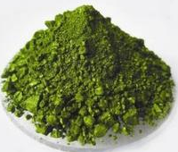
Генціанвіолет (піоктанін) - Gentianvioletum
Властивості: темно-зелений кристалічний порошок розчинний у воді 1:35, спирті 1:50 та гліцерині.
Форма випуску: порошок.

Slide 16
Дія: протимікробна, в’яжуча та ангигельмінтна.
Застосування: зовні при дерматитах, інфікованих ранах, виразках, мокнучих екземах 1-2% водний або спиртовий розчин, при екземі в області путового суглоба застосовують 3-4% розчин з таніном (5- 6%) або 5-10% мазь.
Дози: всередину 1-2% водний розчин при інфекційних запаленнях слизової оболонки шлунка та кишечника коням 0,5-2г, свиням 0,2-0,4 г;
при стронгілоїдозі свиней по 0,05- ,07 г на 1 кг маси 2 рази на добу протягом трьох днів

Slide 17
Лікарські барвники переважно протикровопаразитарної дії

Slide 18
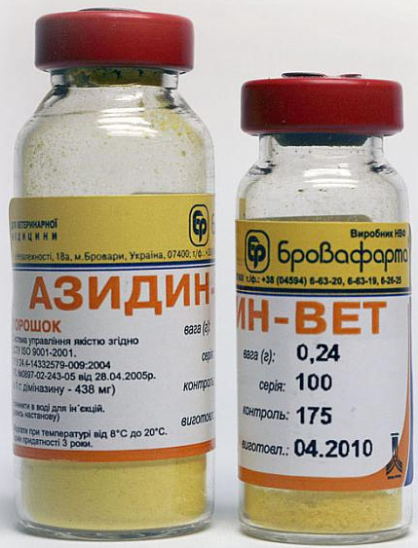
Азидин - Azidinum
Властивості: жовтий гіркий порошок, легко розчиняється у воді.
Форма випуску: порошок.
Зберігання: за списком Б у закритих банках з темного скла у захищеному від світла місці.

Slide 19
Дія: активний до збудників бабезіозів.
Застосування: при бабезіозах тварин.
Дози: внутрішньом'язово (на 1 кг маси) у вигляді 7% водного розчину з лікувальною метою вводять 0,0035 г, з профілактичною 0,0015-0,002 г.
При потребі введення повторюють при лікуванні через день, а з метою профілактики - через 10-15 днів.

Slide 20
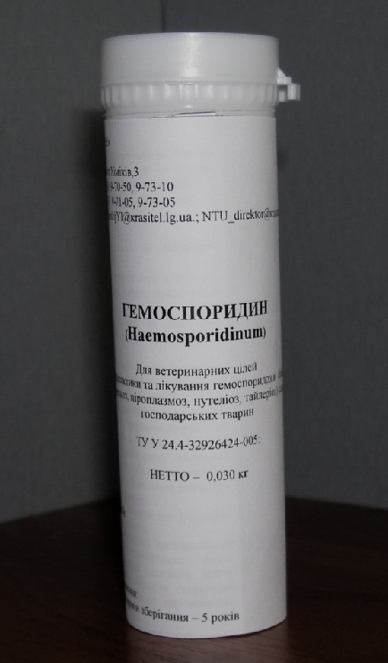
Гемоспоридин - Haemosporidinum
Властивості: білий дрібнокристалічний порошок, добре розчиняється у воді. Розчини синіють на світлі.
Форма випуску: порошок. Зберігання: за списком В у добре закритих скляних банках у місці, захищеному від світла.

Slide 21
Дія: згубно діє на збудників бабезіозів.
При перевищенні дози з'являються побічні реакції (занепокоєння тварин, прискорення пульсу, сповільнення дихання, посилення моторики шлунка та кишок, дефекація, сечовиділення та розвиток слабкості кінцівок), які вникають через 2 год після введення препарату.
Застосування: бабезіози коней, великої рогатої худоби, овець та собак.

Slide 22
Дози: підшкірно аби внутрішньом'язово (на 1 кг маси) у вигляді 1-2% розчину великій рогатій худобі і вівцям 0,005 г, коням 0,0002 г, собакам 0,0003-0,0008 г.
Вводять 2-3 рази з інтервалом 24 години.

Slide 23
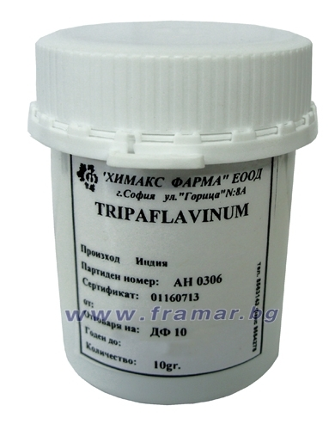
Флавакридину гідрохлорид (трипафлавін) - Flavacridini hiydrochloridum
Властивості: оранжево-червоний порошок, добре розчиняється у воді 1:3 і спирті 1:2. Розчини легко розкладаються під впливом сонячного світла, тому їх готують перед застосуванням. Стерилізують при температурі не вище 120°С.
Форма випуску: порошок і таблетки по 0,003г

Slide 24
Дія: бактерицидна та згубна до збудників бабезіозів.
Застосування: при бабезіозах.
Дози: внутрішньовенно (на 1 кг маси) у вигляді 1% розчину коням і великій рогатій худобі 0,003-0,004 г, дрібній рогатій худобі 0,003-0,005 г, собакам 0,03-0,004 г.
Вівцям можна вводити внутрішньом'язово у формі 5% розчину на 1% розчині натрію цитрату у дозах: 1 мл дорослим тваринам та 0,5 мл молодняку.
Зовні для лікування інфікованих ран, виразок, абсцесів, флегмон, для промивань та примочок у вигляді 0,1-1% розчину або присипок.

Slide 25
? Питання для самоконтролю
1.Дайте визначення антибіотиків.
2.Як класифікують антибіотики за механізмом дії?
3.Назвіть групи антибіотиків.
4.Як застосовують антибіотики-полієни?
5.Вкажіть класифікацію антибіотиків за спектром дії.
6.Кому належить пріоритет у вивченні антибіотиків?

Slide 26
7 Назвіть розчинники антибіотиків.
8. Перерахуйте джерела отримання антибіотиків.
9. Як класифікують лікарські барвники?
10. Назвіть препарати лікарських барвників антисептичної дії.
11. Які властивості має діамантовий зелений?
12. Назвіть барвника протикровопаразитарної дії.
13. Опишіть властивості азидину.

Slide 27
14. Дайте визначення сульфаніламідних препаратів.
15. Як отримуються сульфаніламідні препарати?
16. При яких показаннях застосовують сульфаніламіди препарати?
17. На які групи поділяють сульфаніламідні препарати?
18. Опишіть властивості сульфаніламідних препаратів.

Slide 28
19. Як отримують нітрофуранові препарати?
20. Який механізм дії нітрофуранових препаратів?
21. Назвіть побічні дії нітрофуранових препаратів.
22. Опишіть властивості фурациліну.
23. Як призначають фурацилін?

